Slide 1
Отчет о выполнении в 2025 году Плана мероприятий по противодействию коррупции
ГАУ «КЦСОН «Забота» города качканара»

Slide 2

Систематически проводился мониторинг информационных ресурсов на предмет изменений законодательства в сфере противодействия коррупции.

Slide 3
Проведен анализ содержания действующих ведомственных нормативных правовых и иных актов в сфере противодействия коррупции и их актуализация
Проведена сверка и актуализация внутренних приказов и Положений учреждения.
- издан приказ № 121 от 05.03.2025 г. «О создании комиссии по противодействию коррупции»;
- издан приказ № 123 от 06.03.2025 г. «О внесении изменений в состав комиссии по соблюдению требований к служебному поведению и урегулированию конфликта интересов»;
- издан приказ №538 от 01.12.2025 г. « О назначении ответственного за работу по профилактике коррупционных и иных правонарушений»;
- издан приказ № 539 от 01.12.2025 г. «О заместителе директора, курирующем работу по профилактике коррупционных и иных правонарушений»;
- издан приказ № 541 от 01.12.2025 г. «О персональной ответственности за антикоррупционную работу руководителей подведомственных учреждений».
Все документы размещены на официальном сайте учреждения в разделе «Противодействие коррупции»

Slide 4
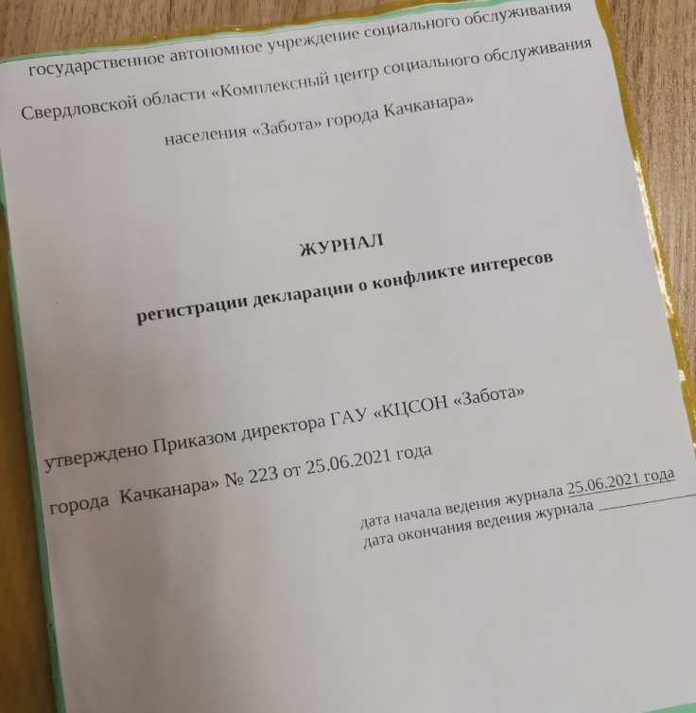
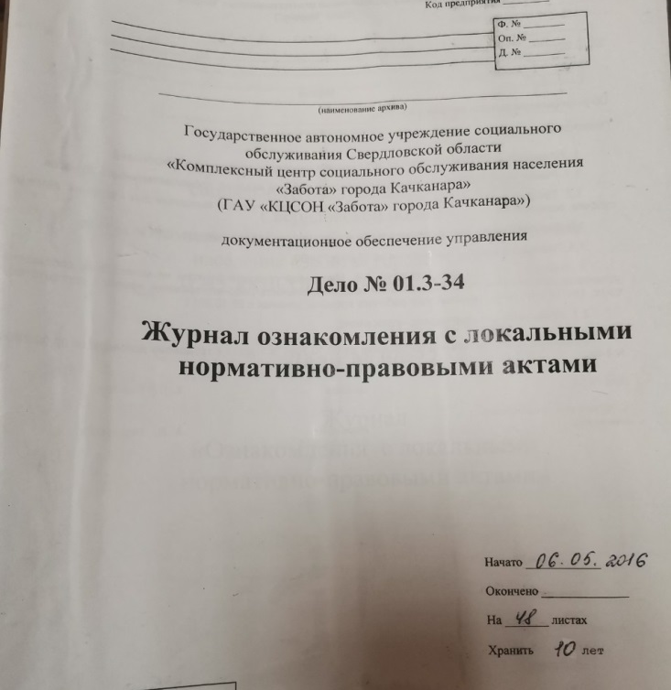
В течение 2025 года все вновь принятые работники прошли ознакомление с локальными правовыми актами по вопросам противодействия коррупции. Ознакомлены 22 человека. Данные зафиксированы в журнале.

Slide 5

31 октября 2025 г. было проведено общее совещание для руководителей структурных подразделений. На совещании были разъяснены положения локальных актов, рассмотрены типовые коррупционные ситуации. В совещании приняли участие 5 человек.

Slide 6
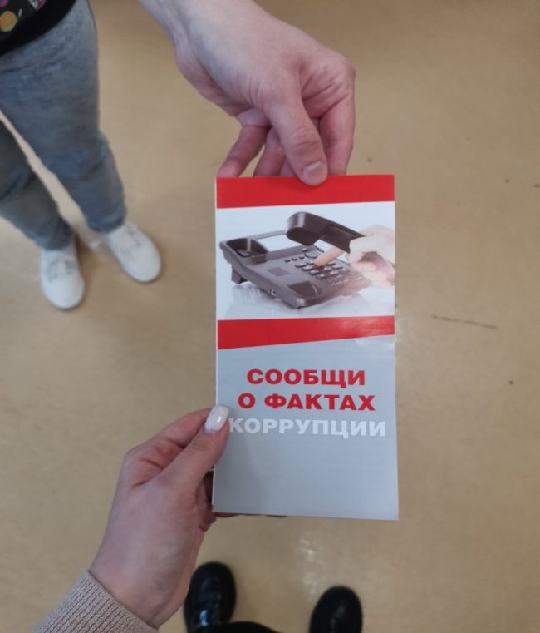
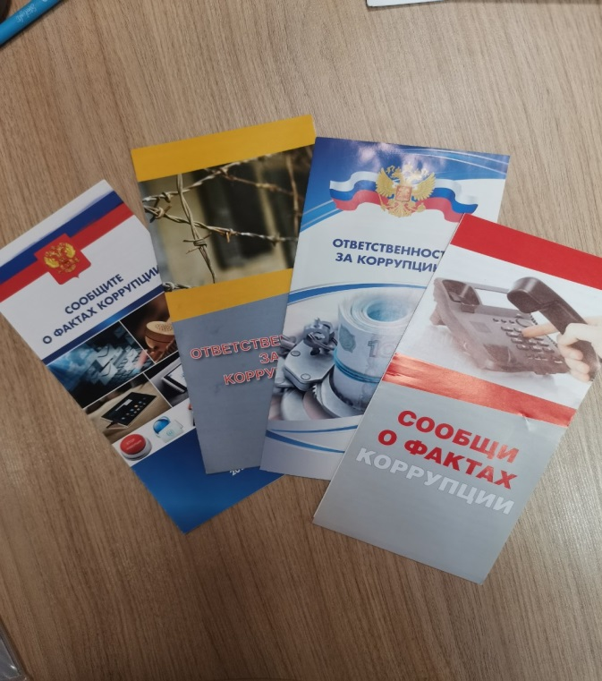
Заведующие отделениями и социальные работники ежеквартально проводили индивидуальные беседы с получателями социальных услуг (в том числе с вручением памяток). В беседах разъяснялась позиция учреждения о недопустимости имущественных отношений с сотрудниками, в том числе о даче взяток в денежной форме. Всего было охвачено 212 получателей социальных услуг.

Slide 7

09 апреля 2025 г. и 18 ноября 2025 г. проведены разъяснительные беседы для членов закупочной комиссии и ответственных за закупки (всего – 8 человек). Разобраны обязанности по уведомлению о склонении к коррупции, порядок декларирования, типовые ситуации.

Slide 8
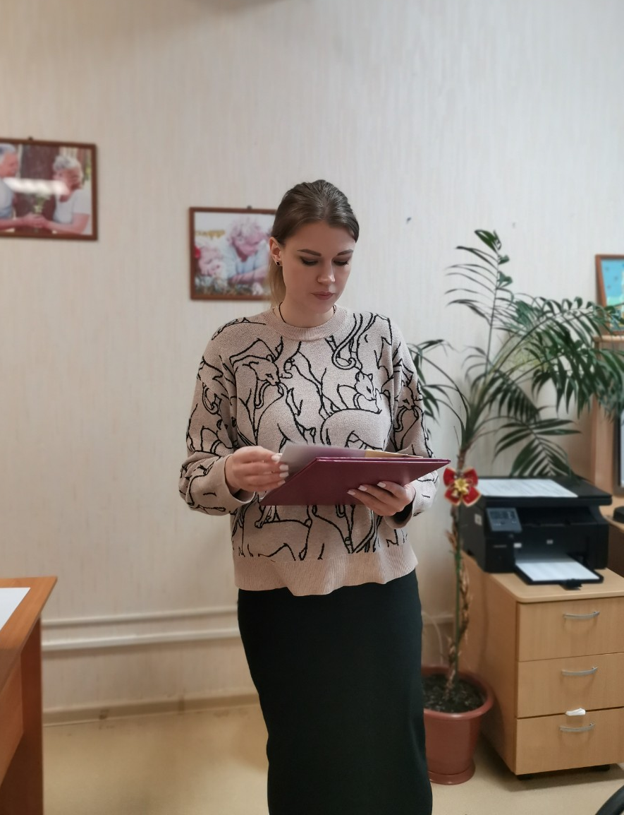
9 декабря 2025 г. заместителем директора проведена тематическая беседа для всех сотрудников учреждения. Освещены коррупционные риски в повседневной деятельности, меры личной ответственности, алгоритмы действий в сомнительных ситуациях.

Slide 9
15 декабря 2025 г. состоялось заседание комиссии по противодействию коррупции. Заслушан и утвержден отчет заместителя директора о выполнении плана за 2025 год. Дана оценка эффективности мероприятий и сформулированы предложения в План на 2026 год.

